Slide 1



ESF II projekt Západočeské univerzity v Plzni
reg. č. CZ.02.2.69/0.0/0.0/18_056/0013239

Slide 2
Text a obraz jako zdroje kvalitativní analýzy
SADP
* necitovat, neparafrázovat, nezveřejňovat bez vědomí autora – nejedná se o akademický text

Slide 3
Úvod – text
Text je projevem vůle sociálního aktéra a ta/ten prostřednictvím textu vstupuje do sociálního prostoru = proto je text zdrojem dat pro analytiky
Text zároveň determinuje činnost či funkci aktérů prostřednictvím obsahu – např. ústava, mezinárodní smlouvy, ale i verbalizace stereotypů apod.
Čtení není jen aktivitou „okolo písmenek“, ale čteme (díky pozorování a interpretaci) i gestikulace, promluvy (výstupy řečníka), filmy, obrazy (sporné) apod.
  základní podmínkou je, že můžeme abstrahovat význam
ALE: u nepsaných dat (typicky promluva „tady a teď“) musíme provést záznam (výhody + nevýhody)
Čtení je individuální aktivita (musí být rámcově patrný postup či metoda) vs. strojové čtení

Slide 4
Druhy textů
Intertext – více textů navzájem přítomných v sobě (např. odkaz prostřednictvím jeho významu)
Paratext – prostředí textu, které obsahuje zpravidla název, podnázev, obsah, seznam literatury apod. – důležité pro metaanalýzy (např. v případě nastolování agendy u vědců či médií)
Metatext – text reagující na jiný text – např. kritika, recenze
Hypertext – text založený na jiném textu (texty nejsou přítomné v sobě) – vzájemné propojení (též elektronický hypertext – facebook, twitter …)
Kotext vs. kontext
  Kotext – „okolí textu“, př. zeď a na ní nápisy: „Radku já Tě miluju“ – VOLE
  Kontext – síla hlasu, zjev mluvčího apod., př. „Myslím to upřímně“ – politik/bezdomovec; též situační kontext – situace popisována textem, situace čtenáře textu (vím, že čtu ústavu vs. vím, že čtu komiks)

Slide 5
Jak zkoumat text?
Dva způsoby jak text zkoumat (mimo popisu):
1. hermeneuticky
  Detailní interpretace (na základě motivace) významu ve snaze o porozumění vytvářeného sociálního kontextu (např. jaký význam dává teoretik XY slovu „čest“)
  Porozumění: „vytváření koherentního souboru představ vycházejících z textového korpusu a vstupní teorie“ (Etziony)
2. analyticky
  Pracuje s daností a „otesává“ text (data mining), nejde o porozumění, ale o komparaci sady dat - např. poměr výrazů „bezpečnost“ a „hranice“ v projevech politiků
  V současnosti je spíše doplňkem (díky postpozitivismu)

Slide 6
Úvod – obraz
Obraz jako zdroj kvalitativní analýzy nepatří mezi obvyklá data
Je spjat s dříve alternativními přístupy sociální antropologie, některých lingvistických přístupů, psychologie, teatrologie aj.
V současnosti – jeden z progresivních přístupů, které se snaží postihnout nedostatek textových dat ve specifických situacích
  Příklady: demonstrace, fotografie (obecný zdroj dat), komplexní symboly v kontextu (srp a kladivo, hákový kříž apod.), gesta, mimika aj.
Podobně jako u textu je výzkumník i „čtenářem“ obrazu – data (obrazy) si navíc sám vybírá
Nezaměřujeme se pouze na čtení obrazů, ale i na to, za jakých okolností byly tvořeny a kdo je vytvořil (o sociálního aktére nám vždy jde primárně)

Slide 7
Vizualita, kultura a vybrané přístupy k analýze obrazu
Vizuální kulturní studia
  Posun od textové kultury k vizuální (youtube, billboardy, selfie …)
  Nutnost hodnocení vizuality také díky jejich kvantitě („sociální plevel“)
  Témata: proměna kompozice obrazu a jeho významu v čase; typická obrazová stylizace některých sociálních aktérů a její význam (např. LGBT komunity); nastolování agendy prostřednictvím fotek apod.
Obsahová analýza – jako přístup (nikoliv jako metoda!)
  Také v rámci témat kulturních studií, ale větší důraz na popis/interpretaci částí obrazů
  Např. délka ženské sukně na figurativních portrétech v průběhu času – proměna společenských norem
  Je možná lepší komparace napříč případy (s ohledem na podobná komparativní kritéria)
  ALE: problém selektivity dat a psychologismu
Dramaturgická analýza
  Vychází ze společenských rolí a rozdělení prostoru
  Typicky pro výzkum demonstrací, ale lze aplikovat šířeji (např. na film)
Etnometodologie aj.

Slide 8
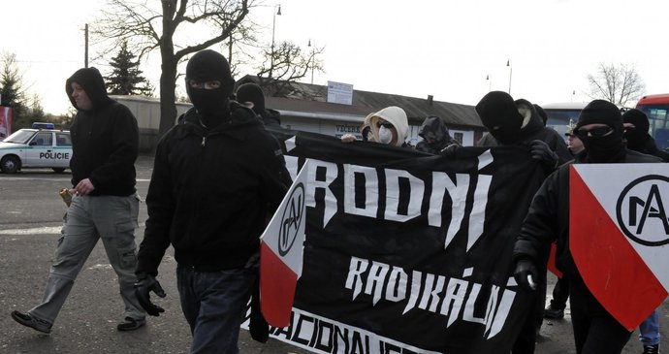
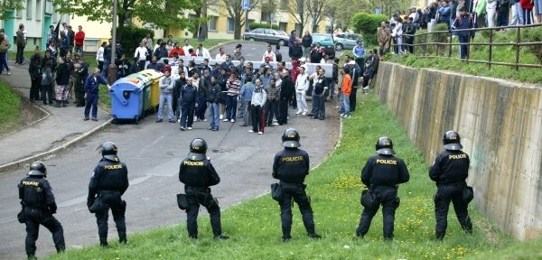
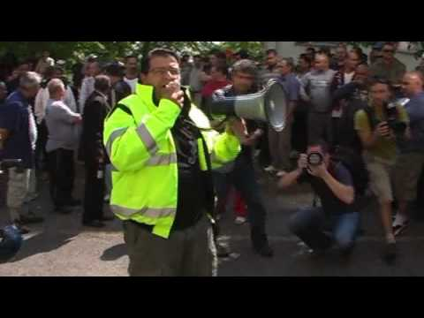
Příklady dramaturgie

Slide 9
Audiovizuální data a komplexy
Obraz je často doprovázen zvukem (pokud nehovoříme o fotografii) – audiodata
Audiodata jsou závislá na vizualizaci:
  Konkrétní (empirická data)
  Abstraktní (imaginace, interpretace pocitu z hudby apod., příp. rozdíl mezi pochodovou hudbou a groove/funky)
Zvuk může některá data zvýraznit (důraz v hlase, křik …), ztížit jejich zachycení, vytvořit nový kontext apod.
Podobně jako aktuálních performativů je často nutné zvuk zaznamenat
Může se pojit:
  s textem
  s obrazem
  s textem i obrazem (audiovizuální komplex)
    Např. demonstrace – zkoumáme postavení účastníků (obraz), důrazy jejich pokřiků (audio), i obsah projevů (text)

